Slide 1
MÓDULO 6:
PARADIGMA PROGRAMACION ORIENTACION OBJETOS
Eduard Lara

Slide 2
INDICE
POO Definición
Ejemplo entidad Pelota
Ejemplo clase Persona
Ejemplo Navbar
Ejemplo Header alineado
Ejemplo Header alineado con constructor
Ejemplo Tabla
Ejemplo Pagina
Ejemplo “Objetos a un Menu”
Ejemplo Header Configurado

Slide 3
1. POO: DEFINICION
La programació orientada a objectes és un paradigma de la programació que descomposa el codi d’una classe en unitats anomenades objectes.
Un objecte en PHP és una entitat existent en la memoria d’un computador que té unes propietats anomenades atributs i unes funcions associades anomenades mètodes.
Aquests objectes venen de clases. En realitat,fins ara hem utilitzat una classe, només tenía un únic mètode implícit executable.

Slide 4
1. POO: DEFINICION
Aquest paradigme és senzill d’entendre però la seva profunditat i efecte alhora de programar és ENORME.
Bàsicament perquè un objecte en aquest context pot ser QUALSEVOL representació d’una entitat en el mòn real.
I és per això que la presa de decisions alhora de generar un o més objectes per resoldre un problema concret del mòn real serà DECISIVA ja que marcarà l’estructura(inclús l’arquitectura) del programa que fem.

Slide 5
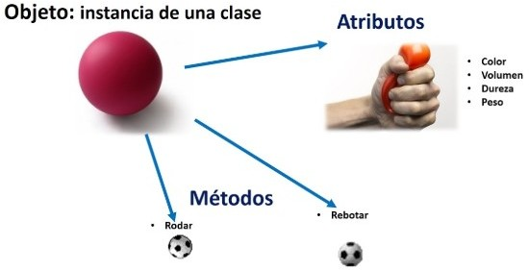
2. EJEMPLO ENTIDAD PELOTA
Un objecte(instància d’una classe) sería una representació concreta d’una entitat abstracta.
De la classe pilota tenim un objecte(instància) que representa una pilota concreta.

Slide 6
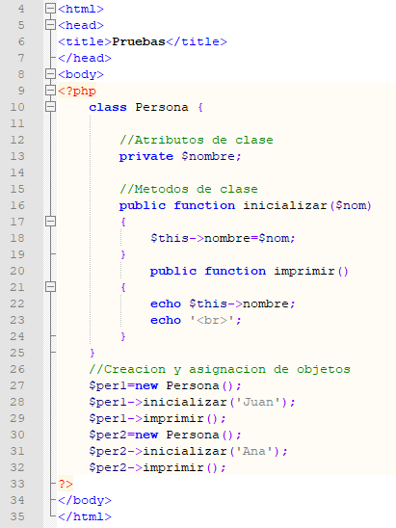

2. EJEMPLO ENTIDAD PELOTA
Aqui creem una clase que representa informació relativa a una Persona. Tenim un atribut nombre i uns mètodes per inicialitzar l’objecte i per imprimir el nom.
Instanciem(creem un objecte) de la classe Persona
La inicialitzem,en aquest cas, li donem nom.
Imprimim el nom d’aquest persona concreta
Mateix procés però amb diferent persona

Slide 7
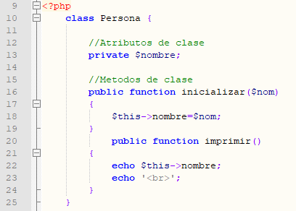
3. EJEMPLO CLASE PERSONA
Aquesta és “només” una idea de classe persona. Les implementacions dependran de les necessitats del software

Slide 8
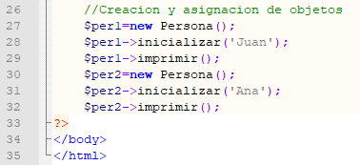
Instanciando la clase persona
3. EJEMPLO CLASE PERSONA
Aqui fem ús de la implementació de la classe Persona per a fer una representació de dues persones concretes.

Slide 9

4. EJEMPLO “NAVBAR”
Implementar una classe que mostri una llista d’hipervincles en horitzontal(bàsicament un menú d’opcions)

Slide 10
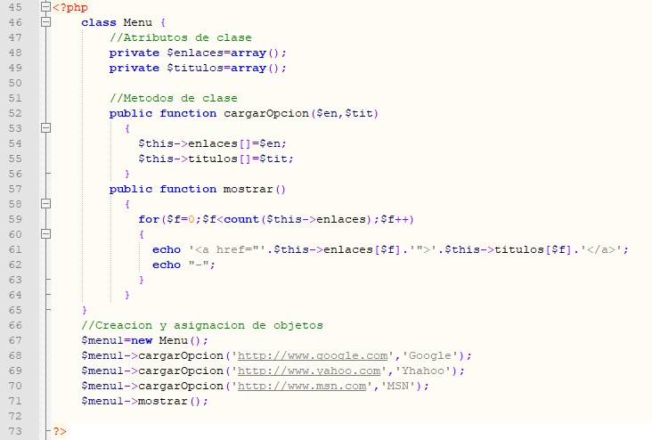
4. EJEMPLO “NAVBAR”

Slide 11
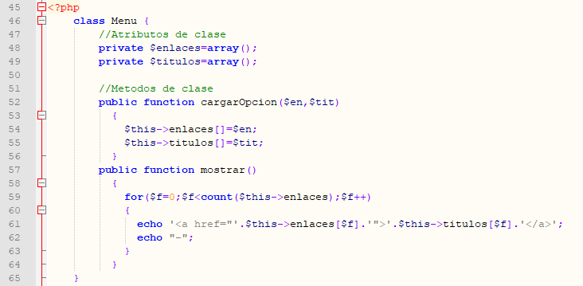
4. EJEMPLO “NAVBAR”

Slide 12
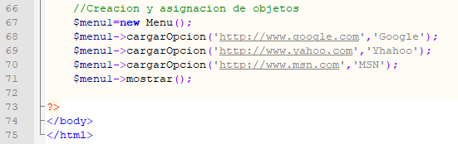
4. EJEMPLO “NAVBAR”

Slide 13
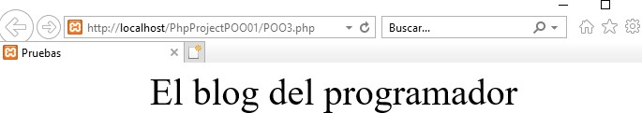
5. EJEMPLO HEADER ALINEADO
Implementar una classe “CabeceraPagina” que permeti mostrar un títol, e indicar si el volem alineat al centre, a l’esquerra o a la dreta.

Slide 14
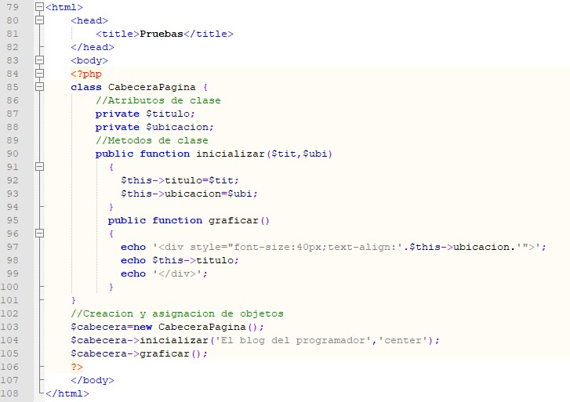
5. EJEMPLO HEADER ALINEADO

Slide 15
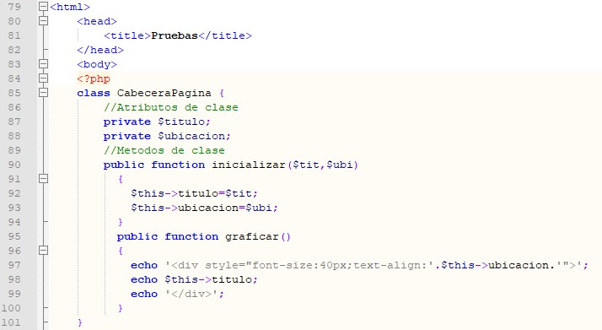
5. EJEMPLO HEADER ALINEADO

Slide 16
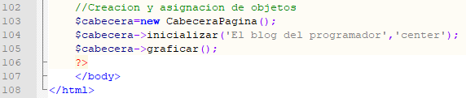
5. EJEMPLO HEADER ALINEADO

Slide 17
Con constructor
6. EJEMPLO HEADER ALINEADO
Un métode típic a les classes és el constructor, que seria el mètode per defecte encarregat de definir e inicialitzar un objecte d’aquesta classe.
Aquí ho aplicarem a l’exemple anterior.

Slide 18
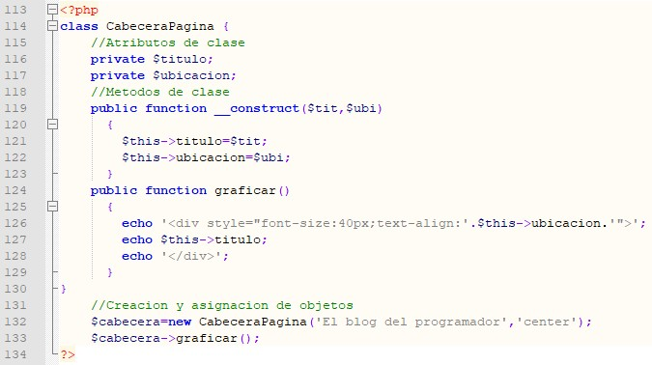
Con constructor
6. EJEMPLO HEADER ALINEADO

Slide 19
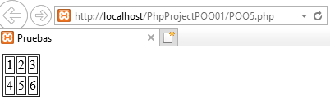
7. EJEMPLO “TABLA”
Implementar una classe Taula que permeti indicar en el constructor la quantitat de files i columnes. Definir altre mètode que ens deixi carregar una dada concreta en una determinada cel.la. Finalment, mostrar el resultat per pantalla.

Slide 20
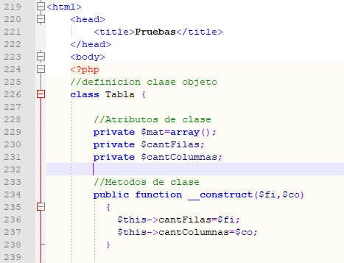
7. EJEMPLO “TABLA”

Slide 21
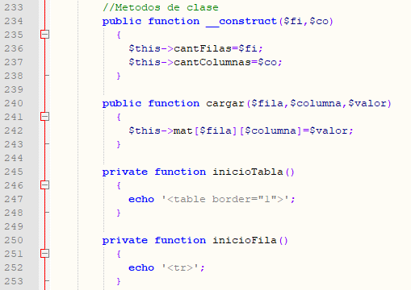
7. EJEMPLO “TABLA”

Slide 22
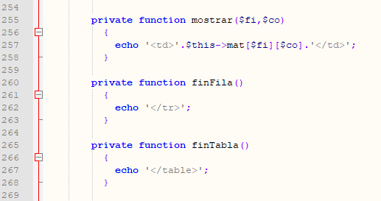
7. EJEMPLO “TABLA”

Slide 23
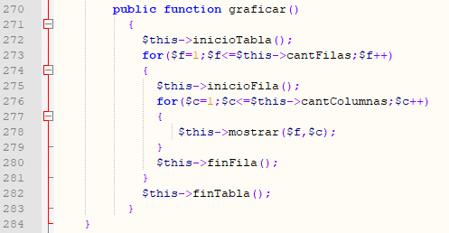
7. EJEMPLO “TABLA”

Slide 24
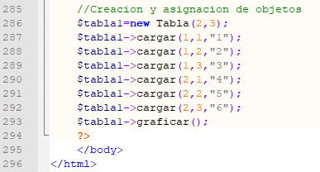
7. EJEMPLO “TABLA”

Slide 25
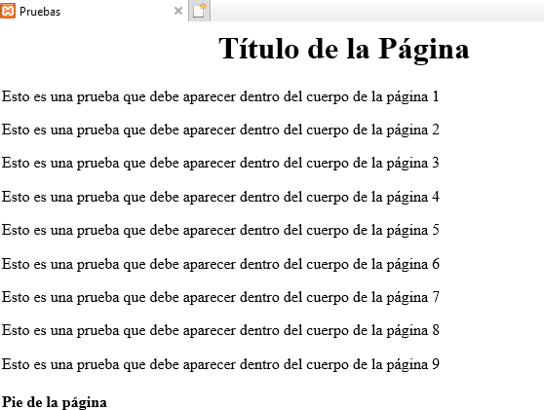
8. EJEMPLO “PAGINA”
Els objectes poden establir relacions entre si. De fet, de vegades és imprescindible per a tenir una bona solució a un problema concret.
Plantejar una classe Pagina que inclogui objectes de la classe Capçalera, Cos i Peu. Capçalera i Peu han de tenir un atribut on s’enmagatzemi el text a mostrar. La classe Cos ha de tenir un atributo tipus array on s’enmagatzemin tots els paràgrafs.

Slide 26
8. EJEMPLO “PAGINA”

Slide 27
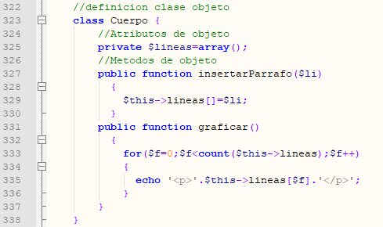
8. EJEMPLO “PAGINA”

Slide 28
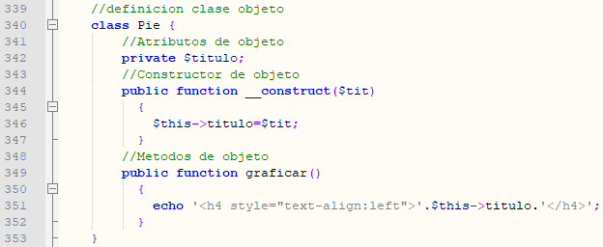
8. EJEMPLO “PAGINA”

Slide 29
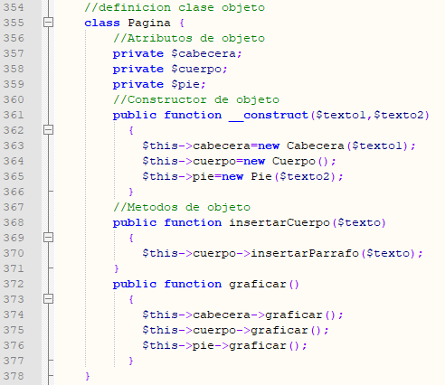
8. EJEMPLO “PAGINA”

Slide 30
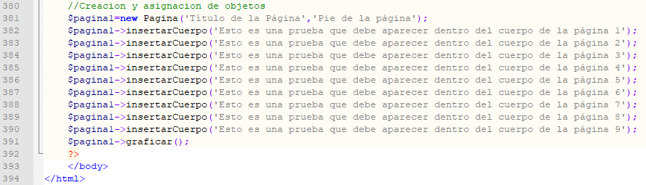
8. EJEMPLO “PAGINA”

Slide 31

9. EJEMPLO “OBJETOS A UN MENU”
Plantejarem una classe Opcion i una altra classe Menu. La classe Opcion definirà com atribut el títol, l’enllaç i el color de fons. Els mètodes a implementar seran el constructor i el renderitzador/ graficador.
Per altra banda, la classe Menú administrarà un array d’objectes de la classe Opcion i implementarà mètodes per a inserir objectes Opcion a la classe Menu i un altre per a renderitzar. A més, al constructor de la classe Menú l’indicarem si volem orientació horitzonal o vertical.

Slide 32
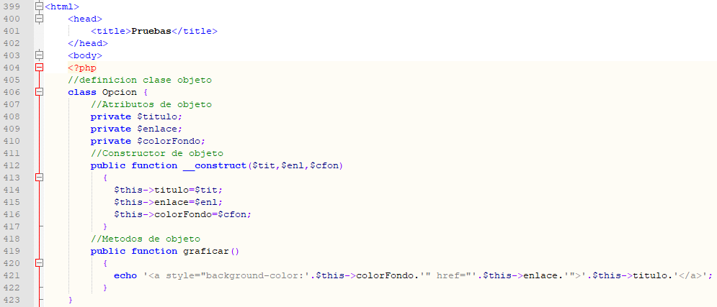
9. EJEMPLO “OBJETOS A UN MENU”

Slide 33
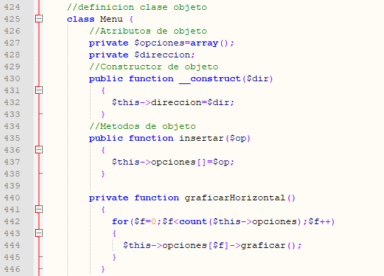
9. EJEMPLO ”OBJETOS A UN MENU”

Slide 34
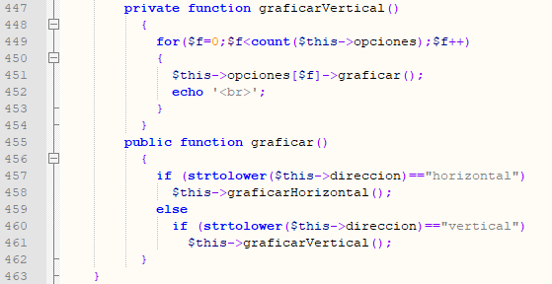
9. EJEMPLO “OBJETOS A UN MENU”

Slide 35
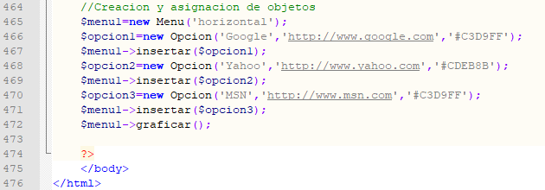
9. EJEMPLO “OBJETOS A UN MENU”

Slide 36
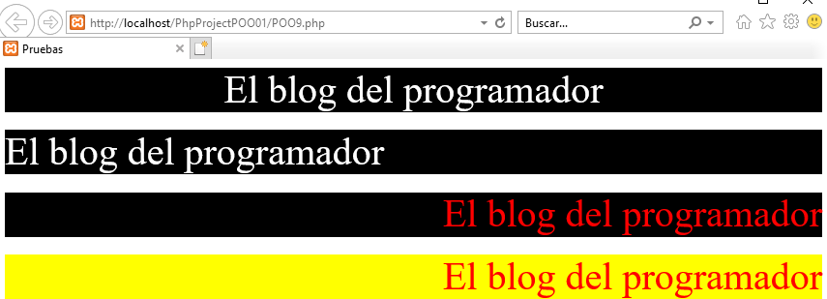
10. EJEMPLO “HEADER CONFIGURADO”
Desenvolupar la clase CabeceraDePagina, que ens mostrarà un títol alineat amb un determinat color de Font i de fons.
S’han de definir paràmetres opcionals tant pels colors com per l’alineació del títol.

Slide 37
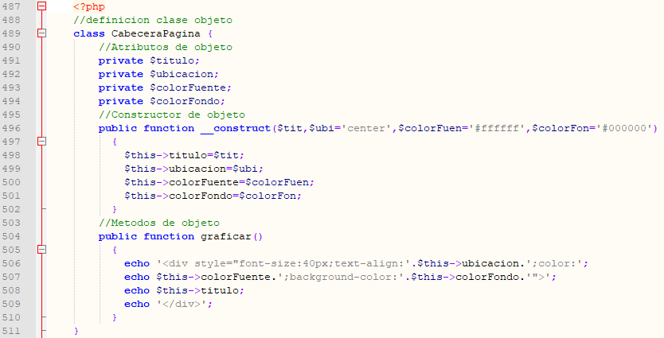
10. EJEMPLO “HEADER CONFIGURADO”

Slide 38
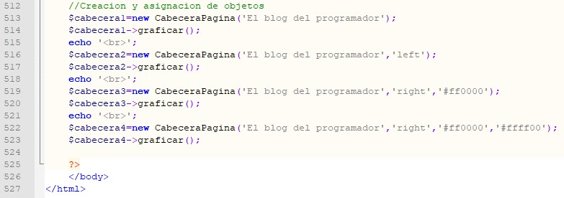
10. EJEMPLO “HEADER CONFIGURADO”

